Slide 1
Тан Цзяоцзяо (Tang Jiaojiao)/wx498299
30.05.2020
Новый
Тан Цзяоцзяо (Tang Jiaojiao)/wx498299
06.07.2020
Обновление
Сюй Нинян (Xu Ningyang)/xwx450201
23.07.2020
Обновление
Ван Син (Wang Xing)/wx921123
20.08.2020
Обновление

Slide 2
Основные протоколы хранения

Slide 3
Сетевой протокол – это набор соглашений о взаимодействии, например, двух компьютеров в компьютерной сети, а также о способах установления связи между ними и идентификации ими друг друга.
Протокол не только определяет язык, используемый для связи, но и оборудование, среду передачи, протокол передачи и технологию интерфейса. В этом курсе приведены определения и описание принципов работы различных протоколов хранения.

Slide 4
По окончании данного курса слушатели получат следующие знания и навыки:
  основные протоколы, используемые в системах хранения;
  принципы работы и особенности таких протоколов.

Slide 5
SCSI
iSCSI, Fibre Channel (FC) и FCoE
SAS и SATA
PCIe и NVMe
RDMA и (InfiniBand) IB
CIFS, NFS и NDMP

Slide 6
Протокол SCSI
Системный интерфейс для малых компьютеров (SCSI) — набор стандартов для физического подключения и передачи данных между компьютерами и периферийными устройствами, разработанный на основе SCSI-1 > SCSI-2 > SCSI-3.
Протокол SCSI определяет модель и необходимый набор инструкций, чтобы различные устройства могли обмениваться информацией, используя определенную структуру.
Средства передачи не передают сигналы по протоколу SCSI. Протокол используется с различными типами носителей, включая виртуальные носители.
Набор команд для устройств SCSI
(SBC/SSC)
Модель системы SCSI
(SAM/SPC)
Реализация соединения SCSI
(FCP/SAS/iSCSI)
Notes:
В справочной документации SCSI описываются устройства, модели и ссылки.
В документации по архитектуре SCSI описываются базовые модели архитектуры SAM и SPC, подробно описывается архитектура SCSI, включая модель очереди задач и модель основных инструкций.
В документах по реализации устройства SCSI приведены специфические наборы команд включают блочные команды для интерфейса с жестким диском (SBC), потоковые команды для накопителей на магнитной ленте (SSC).
В документах по реализации канала передачи SCSI обсуждаются FCP, SAS, iSCSI и FCoE, а также подробно описывается реализация протокола SCSI на носителе.

Slide 7
Эволюция SCSI
SCSI-1
Выпущен в период с 1983 по 1985 год.
Поддержка синхронного и асинхронного режима.
Поддержка до семи 8-битных устройств.
Скорость до 5 Мбит/с.
Использование 50-контактных кабелей длиной не более 6 м.
Устарел
SCSI-1
SCSI-2
Выпущен в период с 1988 по 1994 год.
Совместим с SCSI-1
Поддержка разрядности шины 16 бит.
Скорость до 20 Мбит/с.
SCSI-3
SCSI-2
Стандартизация в 1993 году.
Совместим с SCSI-1 и SCSI-2.
Это стандартная система.
Поддерживает различные носители, такие как FCP и IEEE1394.
SCSI-3

Slide 8
Логическая топология SCSI
Инициатор 1
Инициатор 2
Инициатор
SDS
Целевое устройство 1
Целевое устройство 2
Целевое устройство 3
Целевое устройство
LUN 0
LUN 2
LUN 5
Пространство имен LUN
Целевое устройство
Notes:
Инициатор: SCSI — это, по сути, архитектура клиент/сервер (C/S), в которой клиент действует как инициатор для отправки инструкций запроса на целевое устройство SCSI. Как правило, инициатором является хост.
Целевое устройство: обрабатывает инструкции SCSI. Получает и анализирует инструкции от хоста. Например, дисковый массив выполняет функции целевого устройства.
LUN: ресурс пространства имен, описываемый целевым устройством SCSI. Целевое устройство может включать несколько LUN, и атрибуты LUN могут различаться. Например, LUN 0 может быть диском, а LUN 1 может быть другим устройством.
Инициатор и целевое устройство SCSI составляют типичную модель клиент/сервер (C/S). Каждая команда выполняется в режиме запрос/ответ.
Инициатор отправляет запросы SCSI.
Целевое устройство отвечает на запросы SCSI, предоставляет услуги через LUN и предоставляет функцию управления задачами.

Slide 9
Модель инициатора SCSI
Система хоста SCSI обычно работает в режиме инициатора. Архитектура SCSI в Windows, Linux, AIX, Solaris и BSD содержит уровень архитектуры (промежуточный уровень), уровень устройства и транспортный уровень.
Уровень драйвера устройства SCSI
Промежуточный уровень SCSI
Канальный уровень SCSI
Notes:
В Windows инициатор SCSI включает три логических уровня: драйвер устройства хранения/накопителя на ленте, порт SCSI и мини-порт.
Порт SCSI реализует обработку сигналов обмена данными между устройствами, объединенными на шине SCSI, например, обнаружение устройств и сканирование пространства имен.
В Linux инициатор SCSI имеет три логических уровня: драйвер устройства SCSI, промежуточный уровень scsi_mod и драйвер адаптера SCSI (HBA).
Промежуточный уровень scsi_mod обрабатывает процессы, не связанные с устройствами SCSI и не связанные с адаптером, например, исключительные ситуации и обслуживание пространства имен.
Драйвер HBA предоставляет подробные сведения о реализации соединения, такие как упаковка и распаковка команд SCSI. Драйвер устройства реализует определенные драйверы устройств SCSI, такие как драйвер диска SCSI, драйвер ленты SCSI и драйвер дисковода SCSI CD-ROM.
Структура Solaris включает драйвер устройства SCSI, промежуточный уровень SSA и драйвер адаптера SCSI, что аналогично структуре Linux/Windows.
Архитектура AIX состоит из трех уровней: драйвер устройства SCSI, промежуточный уровень SCSI и драйвер адаптера SCSI.

Slide 10
Модель целевого устройства SCSI
Целевое устройство имеет три уровня на основе архитектуры SCSI: уровень порта, промежуточный уровень и уровень устройства.
Промежуточный уровень — самый важный. Обеспечивает управление и обслуживание пространства имен LUN, портов связи, целевых устройств, задач, наборов задач и сеансов на основе спецификаций SAM/SPC.
Драйверы на уровне порта динамически загружаются посредством регистрации. Драйверы на уровне устройства также загружаются динамически.
Уровень порта
Промежуточный уровень
Уровень устройства
Notes:
Уровень порта на целевом устройстве отвечает за упаковку или распаковку команд SCSI. Например, порт может упаковывать инструкции в FPC, iSCSI или SAS или распаковывать инструкции из этих форматов.
Уровень устройства в целевом устройстве служит анализатором команд SCSI. Сообщает инициатору, каким устройством является текущий LUN посредством обработки INQUIRT, и обрабатывает операции ввода-вывода посредством READ/WRITE.
Промежуточный уровень целевого устройства поддерживает пространство LUN, набор задач и задачи (команды). Существует два способа сохранить пространство LUN. Первый — поддерживать глобальный LUN для всех портов, а другой — поддерживать пространство LUN для каждого порта.

Slide 11
Протокол SCSI и система хранения
Протокол SCSI — это основной протокол, используемый для связи между хостами и устройствами хранения.
DAS использует протокол SCSI для обеспечения взаимодействия между хостами и устройствами хранения.
Шина SCSI
Адаптер хоста
SCSI ID 7
Шина данных/адреса
Массив SCSI
ID 0
Сигнал управления
Массив SCSI
ID 5
LUN 0
LUN 1
LUN 0
LUN 2
LUN 1
Notes:
Контроллер отправляет сигнал процессору шины с запросом на использование шины. После того, как запрос принят, высокоскоростная кэш-память контроллера отправляет данные. Во время этого процесса шина занята контроллером. Другие устройства, подключенные к этой же шине, не могут ее использовать. Однако процессор шины может в любой момент прервать передачу данных и разрешить другим устройствам использовать шину для операций с более высоким приоритетом.
Контроллер SCSI похож на небольшой ЦП со своим собственным набором команд и кэш-памятью. Специальная архитектура шины SCSI позволяет динамически распределять ресурсы для задач, выполняемых несколькими устройствами на компьютере. Таким образом, можно обрабатывать несколько задач одновременно.

Slide 12




Адресация протокола SCSI
Номер шины
Различает шины SCSI
Идентификатор устройства
Различает устройства на шинах SCSI
Номер логического блока
Различает подчиненные устройства в устройствах SCSI
Notes:
Традиционный контроллер SCSI подключается к одной шине, поэтому назначается только один идентификатор шины. Сервер корпоративного уровня может быть сконфигурирован с несколькими контроллерами SCSI, поэтому может быть несколько шин SCSI. В сети хранения каждый сетевой адаптер FC HBA или iSCSI подключен к шине. Поэтому каждой шине должен быть присвоен идентификатор, чтобы их можно было различать.
Для адресации устройств, подключенных к шине SCSI, используются идентификаторы устройств SCSI и LUN. Каждое устройство на шине SCSI должно иметь уникальный идентификатор устройства. HBA на сервере также имеет собственный идентификатор устройства: 7. Каждая шина, включая адаптер шины, поддерживает до 8 или 16 идентификаторов устройств. Идентификатор устройства используется для адресации устройств и определения приоритета устройств на шине.
Каждое устройство хранения может включать в себя подчиненные устройства, такие как виртуальные диски и ленточные накопители. Таким образом, идентификаторы LUN используются для адресации подчиненных устройств на устройстве хранения.
Для идентификации цели SCSI используется тройное описание (идентификатор шины, идентификатор целевого устройства и идентификатор LUN).

Slide 13
SCSI
iSCSI, FC и FCoE
SAS и SATA
PCIe и NVMe
RDMA и IB
CIFS, NFS и NDMP

Slide 14
Появление iSCSI
SCSI позволяет подключать небольшое количество устройств.
Расстояние между устройствами ограничено.
SCSI на базе IP-сети: iSCSI
Notes:
Протокол iSCSI был впервые предложен IBM, Cisco и HP. С 2004 года протокол iSCSI используется в качестве официального стандарта IETF. Существующий протокол iSCSI основан на SCSI Architecture Model-2 (AM2).
Протокол iSCSI инкапсулирует команды SCSI и блоки данных в пакеты TCP для передачи по IP-сетям.
В качестве протокола транспортного уровня SCSI iSCSI использует зрелые сетевые IP-технологии для реализации и расширения SAN.

Slide 15
iSCSI
Приложения SCSI (файловые системы и базы данных)
Команды блока SCSI
Команды потока SCSI
Другие команды SCSI
Команды, ответы и данные SCSI
Инструкции, данные и статус SCSI
Получает данные SCSI, генерирует данные протокола iSCSI и инкапсулирует данные в блоки PDU iSCSI.
iSCSI
TCP
Инкапсулирует PDU iSCSI в пакеты TCP/IP для передачи и приема.
IP
Преобразует потоки битов и передает их по физическим каналам.
Ethernet
Стек протоколов iSCSI
Notes:
iSCSI — это аббревиатура от Internet Small Computer System Interface. Это протокол, основанный на TCP/IP и разработанный для установления связи и управления системами хранения данных, серверами и клиентами. Он обеспечивает доступ на уровне блоков к устройствам хранения, передавая команды SCSI по сети TCP/IP.
Протокол iSCSI инкапсулирует команды SCSI и блоки данных в пакеты TCP для передачи по IP-сетям. В качестве протокола транспортного уровня SCSI протокол iSCSI использует зрелые сетевые IP-технологии для реализации и расширения SAN.
Уровень протокола SCSI генерирует CDB и отправляет CDB на уровень протокола iSCSI. Затем уровень протокола iSCSI инкапсулирует CDB в блоки PDU и передает эти PDU по IP-сети.

Slide 16
Инициатор и целевое устройство iSCSI
Инициатор
  Уровень SCSI генерирует блоки дескрипторов команд (CDB) и передает их на уровень iSCSI.
  Уровень iSCSI генерирует блоки данных протокола iSCSI (PDU) и отправляет на целевое устройство по IP-сети.
Целевое устройство
  Уровень iSCSI принимает PDU и отправляет CDB на уровень SCSI.
  Уровень SCSI интерпретирует CDB и при необходимости выдает ответы.
iSCSI
Инициатор
Целевое устройство
SCSI
SCSI
iSCSI
iSCSI
TCP
TCP
IP
IP
Канал
Канал
Notes:
Система iSCSI наследует некоторые функции SCSI. Процесс передачи данных iSCSI включает инициатора, который отправляет запросы ввода-вывода, и целевое устройство, которое отвечает на запросы и выполняет операции ввода-вывода. После установления соединения между инициатором и целевым устройством, целевое устройство начинает управлять всем процессом как основное устройство.
Существует три типа инициаторов iSCSI: программный инициатор, аппаратная сетевая карта TCP offload engine (TOE) и iSCSI HBA. Их производительность увеличивается именно в этом порядке.
Целевое устройство iSCSI обычно представляет собой дисковый массив iSCSI или ленточную библиотеку iSCSI.
Протокол iSCSI определяет набор методов именования и адресации для инициаторов и целевых устройств iSCSI. Идентификация всех узлов iSCSI осуществляется по их именам iSCSI. Этот метод позволяет отличать имена iSCSI от имен хостов.

Slide 17
Архитектура iSCSI
Узлы iSCSI инкапсулируют команды и данные SCSI в пакеты iSCSI и отправляют пакеты на уровень TCP/IP, где пакеты инкапсулируются в IP-пакеты для передачи по IP-сети.
Узел iSCSI
Узел iSCSI
IP-адрес сетевого порта
IP-адрес сетевого порта
Целевое устройство iSCSI
Инициатор
iSCSI
IP-сеть
IP-адрес сетевого порта
IP-адрес сетевого порта
Целевое устройство iSCSI
Notes:
В системе iSCSI пользователь отправляет команду чтения или записи данных на устройство хранения SCSI. Операционная система преобразует этот запрос в одну или несколько команд SCSI и отправляет команды на карту контроллера SCSI целевого устройства. Узел iSCSI инкапсулирует команды и данные в пакет iSCSI и отправляет пакет на уровень TCP/IP, где пакет инкапсулируется в пакет IP для передачи по сети. Для передачи по незащищенной сети команды SCSI можно зашифровать.
Пакеты данных могут передаваться по локальной сети или через Интернет. Контроллер системы хранения на стороне приема реструктурирует пакеты данных и отправляет управляющие команды SCSI и данные в пакетах iSCSI на соответствующие диски. Диски выполняют операцию, которую запросил хост или приложение. Для запроса данных выполняется чтение данных с дисков и отправка на хост. Процесс полностью прозрачен для пользователей. Выполнение команд SCSI и подготовка данных могут быть реализованы программным обеспечением сетевого контроллера с использованием TCP/IP, при этом хост сэкономит ресурсы ЦП для обработки команд и данных SCSI. Если эти транзакции обрабатываются специальными устройствами, влияние на производительность системы будет сведено к минимуму. Адаптер iSCSI сочетает в себе функции сетевой карты и HBA. Адаптер iSCSI получает данные в блоках, классифицирует и обрабатывает данные с помощью механизма обработки TCP/IP и отправляет IP-пакеты данных по IP-сети. Таким образом, пользователи могут создавать сети IP SAN без ущерба для производительности сервера.

Slide 18
Связь между iSCSI и SCSI, TCP и IP
Инициатор
Функции
Целевое устройство
Прикладной протокол SCSI
Команды, ответы и данные SCSI
Прикладной протокол SCSI
Получает данные SCSI, генерирует данные протокола iSCSI и инкапсулирует данные в блоки PDU iSCSI.
Протокол iSCSI
Протокол iSCSI
Инкапсулирует PDU iSCSI в пакеты TCP/IP для передачи и приема.
Стек протоколов TCP/IP
Стек протоколов TCP/IP
Выполняет 8-битное/10-битное кодирование, а также передает и принимает данные.
Драйвер сетевой карты
Драйвер сетевой карты
Выполняет передачу кодового потока 0/1.
Физический
Физическое
Notes:
PDU означает блок данных протокола.
TCP — протокол управления передачей, а IP — протокол интернет.
8-битное/10-битное кодирование — это разделение непрерывных 8-битных данных на 3-битные + 5-битные. Затем две группы данных кодируются в 4-битный + 6-битный соответственно и отправляются как группа из 10-битных данных.

Slide 19
FC в системе хранения
Понятие FC может включать протокол FC, сеть FC или соединение FC. Поскольку FC обеспечивает высокую производительность, чаще всего он используется для доступа к хостам на стороне клиента в сетях точка-точка и в сетях на основе коммутаторов.
FC обеспечивает следующие преимущества для сетей хранения данных:
  Улучшенная масштабируемость
  Увеличенная дальность передачи
  Меньше проблем с безопасностью
Хост
Инициатор
Инициатор
Коммутатор FC
Коммутатор FC
Система
хранения
Целевое устройство
Целевое устройство
Дисковая полка
Дисковая полка
Notes:
Набор протоколов FC также включает концепции из набора протоколов TCP/IP и Ethernet, такие как коммутация FC, коммутатор FC, маршрутизация FC, маршрутизатор FC и алгоритм маршрутизации SPF.

Slide 20
Структура протокола FC
Протокол верхнего уровня
SCSI-3
IP
ATM
IPI-3
Сопоставление набора команд
SCSI-3
Сопоставление набора команд
FC-LE
Инкапсуляция канала
FC-ATM
FC-4
Общее оборудование
FC-3
  FC-PH
  FC-PH2
  FC-PH3
FC-AL
FC-AL2
FC-2
Структурный протокол
FC-1
Кодирование/
декодирование
FC-0
Физическое преобразование
Медные кабели и оптические кабели, 8-битное/10-битное кодирование
Notes:
FC-0: определяет физические соединения и выбирает различные физические носители и скорости передачи данных для операций протокола. Это позволяет увеличить гибкость системы и использовать существующие кабели и различные технологии для соответствия требованиям различных систем. Обычно используются медные кабели и оптические кабели.
FC-1: записывает 8-битный/10-битный код передачи для балансировки битовых потоков. Код также может служить механизмом для передачи данных и обнаружения ошибок. Мощные возможности передачи 8-битного/10-битного кодирования помогают снизить затраты на проектирование компонентов и обеспечивают оптимальную плотность передачи для лучшего восстановления тактовой частоты. Примечание: 8-битное/10-битное кодирование также применимо к IBM ESCON.
FC-2: учитывает следующие моменты для отправки данных по сети.
- Как разбить данные на маленькие фреймы
- Сколько данных следует отправлять за раз (управление потоком)
- Куда отправлять кадры (включая определение уровней обслуживания на основе приложений)
FC-3: определяет расширенные функции, такие как чередование (данные передаются по нескольким каналам), многоадресная передача (одно сообщение отправляется нескольким адресатам) и групповой запрос (несколько портов сопоставляются с одним узлом). Если FC-2 определяет функции для одного порта, FC-3 может определять функции для всех портов.
FC-4: сопоставляет протоколы верхнего уровня. Производительность FC сопоставляется с IP-адресом, протоколом SCSI или протоколом ATM. SCSI — набор стандартов для физического подключения и передачи данных между компьютерами и периферийными устройствами.

Slide 21
Топология FC
Точка-точка
FC-AL
Коммутационная сеть FC
A
Наиболее широко используемая технология
H
Возможность подключения только двух устройств.
(Прямое подключение)
Возможность подключения до 127 устройств.
Возможность подключения до
16 миллионов устройств.
Notes:
Как и Ethernet, FC предоставляет следующие топологии сети:
Точка-точка (подключение напрямую):
Простейшая топология, обеспечивающая прямое соединение между двумя узлами (обычно запоминающим устройством и сервером).
FC-AL:
Аналогична топологии общей шины в сетях Ethernet, но работает в режиме арбитражного контура, а не в режиме соединения шины. Устройства соединены напрямую и образуют контур.
Кадры данных передаются в режиме «hop by hop» в арбитражном контуре. Кадры данных могут передаваться только в одном направлении в любое время. Как показано на рисунке, узел A устанавливает связь с узлом H. После того, как узел A выигрывает арбитраж, он отправляет кадры данных узлу H. Однако кадры данных передаются по часовой стрелке в последовательности B-C-D-E-F-G-H, что не является эффективным.
Fabric:
Подобно топологии коммутируемой сети Ethernet, топология типа Fabric представляет собой полносвязную коммутационную матрицу.
Эффективность пересылки намного выше, чем в FC-AL.
Устройства FC подключаются к коммутаторам Fabric через оптические волокна или медные кабели для реализации связи точка-точка между узлами.

Slide 22
Семь типов портов для протокола FC
В сети FC существует семь типов портов.
Терминал FC
N
F
Коммутатор FC
F
N
Терминал FC
Устройство Fabric
FL
Устройство Fabric
Терминал FC
Терминал FC
Устройство открытой кольцевой сети
NL
Устройство
FC-AL
NL
Устройство открытой кольцевой сети
L
L
L
Терминал FC
Терминал FC
Терминал FC
Устройство частной кольцевой сети
Устройство частной кольцевой сети
Устройство частной кольцевой сети
Notes:
FC освобождает рабочую станцию от управления каждым портом. Каждый порт управляет собственным двухточечным подсоединением к устройству Fabric. Другие функции Fabric реализуются коммутаторами FC.
Порт устройства (узла):
N_Port: порт узла. Устройство Fabric можно подсоединить напрямую.
NL_Port: петля порта узла. Устройство можно подсоединить к петле.
Порт коммутатора:
E_Port: порт расширения (подключение коммутаторов).
F_Port: порт устройства Fabric, который используется для подключения к N_Port.
FL_Port: Порт Fabric с поддержкой петли.
G_Port: общий порт, который можно преобразовать в E_Port или F_Port.
U_Port: универсальный порт, используемый для описания автоматического определения порта.

Slide 23
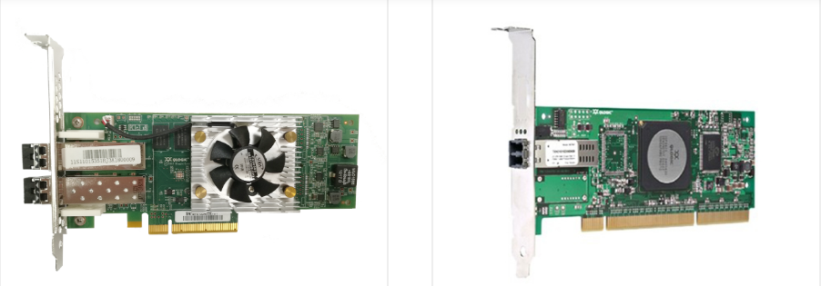
Адаптер FC
Хост-адаптер шины FC (HBA) поддерживает сетевые приложения FC и обеспечивает высокопроизводительные сетевые решения для хранения данных с высокой пропускной способностью.
Notes:
FC HBA: используется для подключения сервера к массиву FC.

Slide 24
Протокол FCoE
Протокол FCoE используется для передачи сигналов FC по усовершенствованной инфраструктуре Ethernet без потерь.
FCoE инкапсулирует кадры данных FC в кадры Ethernet и позволяет передавать сервисный трафик в LAN и SAN по одной сети Ethernet.
Кадр уровня канала передачи данных Ethernet
IP-адрес сервисного потока
FCoE блочной системы хранения
Вызов VoIP
Видеопотоки, VoIP
Notes:
FCoE подразумевает, что FC передается по каналу нового типа, то есть по каналу Ethernet уровня 2. Обратите внимание, что для соответствия требованиям передачи протокола FC для канального уровня необходим усовершенствованный Ethernet без потерь.
Характеристики FCoE:
Организация. В 2008 году представлен на утверждение комитету T11 Американского национального института стандартов (ANSI). Требуется сотрудничество с IEEE.
Цель. Использовать масштабируемость Ethernet и сохранить высокую надежность и эффективность FC.
Другие проблемы. Когда FC и Ethernet используются вместе, могут возникнуть проблемы, связанные с потерей пакетов, резервированием тракта, аварийным переключением, сегментацией и повторной сборкой кадра, а также неблокирующей передачей.
FC обеспечивает плохую совместимость и не подходит для передачи на большие расстояния. FCoE имеет такие же недостатки.

Slide 25
Сравнение FC и FCoE
FCoE: определяет сопоставление FC в IEEE 802.3 Ethernet. Использует физический уровень и уровень канала передачи данных Ethernet, а также уровни сети, услуг и протокола FC.
FCoE сохраняет стек протоколов выше FC-2 и заменяет FC-0 и FC-1 канальным уровнем Ethernet.
FC-4
FC-3
FC-2V
FC-2M
FC-2P
FC-1
FC-0
FC-4
FC-3
FC-2V
Объект FCoE
MAC
PHY
Уровни FC
Без изменений
FC-2
FC_BB_E
Сопоставление
IEEE
802.3
Уровни
Стек протоколов FCoE
Notes:
Исходный FC2 подразделяется на следующие уровни:
FC-2V: виртуальный подуровень FC2
FC-2M: подуровень мультиплексора FC2
FC-2P: виртуальный физический уровень FC2
Протокол сопоставления FC_BB_E требует, чтобы FCoE использовал Ethernet без потерь для передачи на нижнем уровне и переносил кадры FC в полнодуплексном режиме и режиме без потерь. Протокол Ethernet используется на физической линии
Сравнение FC и FCoE:
FC-0 определяет тип носителя, а FC-1 определяет режим кодирования и декодирования кадра. Эти два уровня определяются во время передачи по сети FC SAN. FCoE работает в сети Ethernet. Поэтому канальный уровень Ethernet заменяет два предыдущих уровня.
Различные среды: Протокол FC работает в традиционной сети хранения FC SAN, а FCoE — в Ethernet.
Разные каналы: Протокол FC работает в сети FC, и все пакеты передаются через FC. В сети Ethernet существуют пакеты различных протоколов, такие как пакеты IP и ARP. Для передачи пакетов FCoE в Ethernet необходимо создать виртуальный FC.
По сравнению с протоколом FC, протокол инициализации FIP используется для FCoE для получения VLAN, установления виртуального канала с помощью FCF и поддержания виртуальных каналов.

Slide 26
SCSI
iSCSI, FC и FCoE
SAS и SATA
PCIe и NVMe
RDMA и IB
CIFS, NFS и NDMP

Slide 27
История SAS
Параллельная шина окончательно разработана, предел пропускной способности достигнут.
Последовательные шины, такие как FC, IB и Ethernet, имеют следующие недостатки для приложений хранения:
  - FC: высокая стоимость. Применяется в сложных (комплексных) сетях и в сетях передачи на большие расстояния.
  - IB: высокая стоимость и сложная сеть.
  - iSCSI: большая задержка, низкая скорость передачи.
Последовательный SCSI: SAS
Notes:
SAS — это последовательный компьютерный интерфейс, разработанный для подключения различных устройств хранения данных, был разработан для замены параллельного интерфейса SCSI.

Slide 28
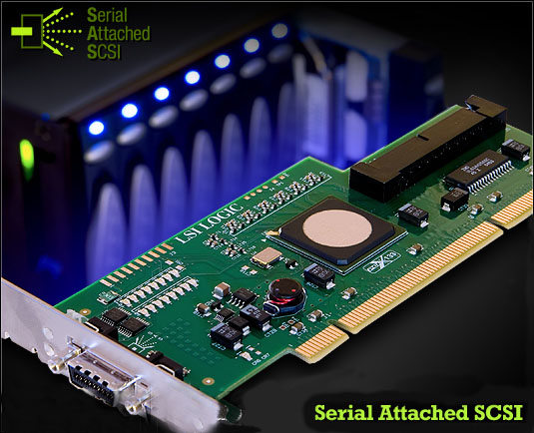
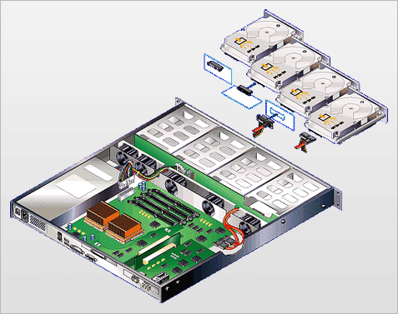
Что такое SAS
SAS — это последовательный компьютерный интерфейс, разработанный для подключения различных устройств хранения данных, был разработан для замены параллельного интерфейса SCSI.
SAS использует последовательный протокол передачи данных для достижения более высоких скоростей передачи и большей масштабируемости. SAS обратно совместим с интерфейсом SATA.
SAS использует архитектуру «точка-точка» для достижения скоростей передачи до 3 Гбит/с,
6 Гбит/с, 12 Гбит/с или выше. Поддерживает полнодуплексный режим.
Notes:
Последовательный порт имеет простую структуру, поддерживает горячую замену и отличается высокой скоростью передачи и эффективностью. Как правило, в длинных кабелях для параллельного порта могут возникать электронные помехи. Конструкция кабеля SAS позволяет решить эту проблему. Конструкция кабеля SAS позволяет сэкономить пространство, улучшает отвод тепла и вентиляцию серверов, в которых используются диски SAS.
Более низкая стоимость:
Объединительная плата SAS поддерживает диски SAS и SATA, что снижает затраты, возникающие в результате использования различных типов дисков.
Нет необходимости разрабатывать разные продукты на основе стандартов SCSI и SATA. Снижаются сложность кабельной разводки и количество слоев печатной платы, что приводит к снижению затрат.
Системным интеграторам не нужно покупать разные объединительные платы и кабели для разных дисков.
Возможность подключения большего количества устройств.
Технология SAS представляет расширитель (экспандер) SAS, позволяющий поддерживать большее количество устройств. Один расширитель может подключаться к нескольким портам, и каждый порт может быть подключен к устройству SAS, хосту или другому расширителю SAS.
Высокая надежность:
Уровень надежности — такой же, как у дисков SCSI и FC, и выше, чем у дисков SATA.
Набор команд SCSI сохраняется.
Высокая производительность:
Высокая скорость однонаправленного порта.
Совместимость с SATA:
Диски SATA могут быть установлены непосредственно в среде SAS.
Диски SATA и SAS могут использоваться в одной системе, что соответствует требованиям популярной стратегии многоуровневого хранения.

Slide 29
Уровни протокола SAS
Уровень приложений SCSI
Уровень приложений ATA
Уровень приложений управления
Уровень приложений
Транспортный уровень SSP
Транспортный уровень STP
Транспортный уровень SMP
Уровень передачи
Уровень порта SAS
Уровень порта
Уровень канала SSP
Уровень канала STP
Уровень канала SMP
Уровень канала
Уровень канала SAS
Уровень Phy SAS
Уровень Phy
Физический уровень SAS
Физический уровень
Notes:
Архитектура SAS включает шесть уровней снизу вверх: физический уровень, уровень phy, канальный уровень, уровень порта, транспортный уровень и уровень приложений. Каждый уровень предоставляет определенные функции.
Физический уровень: определяет оборудование, такое как кабели, разъемы и трансиверы.
Уровень Phy: включает протоколы самого низкого уровня, такие как схемы кодирования и последовательность включения питания/сброса.
Канальный уровень: описывает способ управления соединениями физического уровня, примитивами, CRC, скремблированием и дескремблированием, а также согласованием скорости.
Уровень порта: описывает интерфейсы канального и транспортного уровня, включая способы запроса, прерывания и установки соединений.
Транспортный уровень: определяет способ инкапсуляции переданных команд, статуса и данных в кадры SAS и способ декомпозиции кадров SAS.
Уровень приложения: описывает способы использования SAS в различных типах приложений.

Slide 30
Особенности SAS
Обеспечивает режим последовательной связи, в результате несколько каналов данных могут обмениваться данными с устройствами на полной скорости.
Объединяет несколько узких портов в широкий порт.
Использует экспандеры для расширения интерфейсов, обеспечивая отличную масштабируемость.
Работает в полнодуплексном режиме.
Экспандер
Сервер
SAS
RAID
Контроллер
Экспандер
Экспандер
Широкий
канал
Экспандер
Экспандер
SAS
RAID
Контроллер
Данные чтения
Экспандер
Команды
Notes:
По сравнению с SCSI, SAS имеет следующие преимущества:
Благодаря использованию последовательных интересов SAS обеспечивает более высокую пропускную способность и может обеспечить более высокую производительность в будущем.
Для более высокой пропускной способности четыре узких порта могут быть объединены в порт широкого канала связи.
SAS использует полнодуплексный (двунаправленный) режим связи. Традиционный параллельный SCSI обеспечивает соединение только в одном направлении. Когда устройство получает пакет данных от параллельного SCSI и должен ему ответить, то после отключения предыдущего канала необходимо установить новый канал связи SCSI. Каждый кабель SAS содержит два входных и два выходных кабеля. Таким образом, SAS может читать и записывать данные одновременно, повышая эффективность передачи данных.

Slide 31
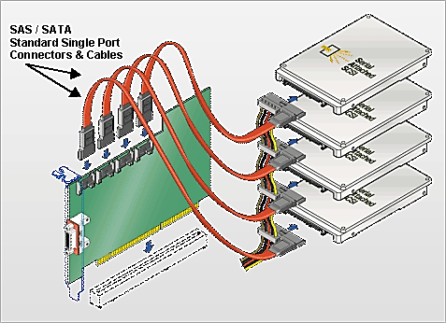
Масштабируемость SAS
SAS использует экспандеры для расширения интерфейсов. Один домен SAS поддерживает до 16 384 дисковых устройств.
1
Экспандер
Экспандер
Экспандер
SAS RAID
Контроллер
Экспандер
1
Экспандер
Экспандер
128
128
Notes:
SAS использует экспандеры для расширения интерфейсов. Один домен SAS поддерживает до 16 384 дисковых устройств.
SAS-экспандер — это коммутирующее устройство, обеспечивающее подключение к общей топологии нескольких SAS-инициаторов и целевых устройств. Подобно коммутатору Ethernet, экспандер SAS позволяет подключать большее количество устройств в домене SAS и снижает стоимость HBA. Каждый экспандер может подключаться максимум к 128 терминалам или экспандерам. Основными компонентами в домене SAS являются экспандеры SAS, терминальные устройства и соединительные устройства (или соединительные кабели SAS).
Экспандер SAS оснащен таблицей маршрутизации, которая отслеживает адреса всех дисков SAS.
Терминальное устройство может быть инициатором (обычно SAS HBA) или целевым устройством (SAS или SATA диск или HBA в режиме целевого устройства).
В домене SAS петли не могут быть сформированы. Это гарантирует обнаружение терминальных устройств.
В действительности количество терминальных устройств, подключенных к расширителю, намного меньше 128 вследствие ограничений пропускной способности.

Slide 32
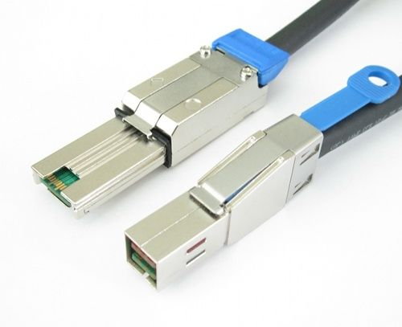
Принципы подключения кабелей SAS
Как правило, кабель SAS имеет четыре канала, каждый из которых поддерживает 12 Гбит/с.
Устройства SAS подключаются, образуя петлю (цепь).
Кабель поддерживает 4 x 12 Гбит/с, что ограничивает количество дисков в петле.
Петля поддерживает не более 168 дисков. Таким образом, кольцо включает максимум семь дисковых полок с 24 дисковыми слотами в каждом.
Кабельные разъемы SAS:
Mini SAS
Mini SAS высокой плотности
Notes:
Большинство поставщиков устройств хранения используют кабели SAS для подключения дисковых полок к контроллерным полкам или для подключения дисковых полок. Кабель SAS объединяет четыре независимых канала (узких порта) в широкий порт для обеспечения более высокой пропускной способности. Четыре независимых канала обеспечивают 12 Гбит/с каждый, следовательно широкий порт предоставляет пропускную способность 48 Гбит/с. Чтобы гарантировать, что объем данных на кабеле SAS не превышает максимальную пропускную способность кабеля SAS, общее количество дисков, подключенных к петле SAS, должно быть ограничено.
Устройства хранения Huawei поддерживают максимум 168 дисков. То есть кольцо включает максимум семь дисковых полок с 24 дисковыми слотами в каждом. Однако все диски в кольце должны быть традиционными дисками SAS. Поскольку твердотельные накопители становятся все более распространенными, необходимо учитывать, что они обеспечивают гораздо более высокую скорость передачи, чем диски SAS. Следовательно, для твердотельных накопителей в петле поддерживается максимум 96 дисков: четыре дисковых полки, каждая с 24 дисковыми слотами, образуют петлю.
Кабель mini SAS используется, если скорость одного канала составляет 6 Гбит/с, а кабель mini SAS высокой плотности используется при увеличении скорости до 12 Гбит/с.

Slide 33
SATA
SATA — Serial ATA, тип компьютерной шины, используемой для передачи данных между основной платой и устройствами хранения (дисками и приводами CD-ROM)
  SATA использует совершенно новую структуру, не просто усовершенствованную структуру шины PATA.
  Шина SATA использует встроенные синхросигналы и отличается лучшими возможностями коррекции ошибок.
  SATA также имеет лучшие возможности защиты от помех, чем PATA.
  SATA предназначен для приложений начального уровня. С точки зрения пропускной способности больших данных или многопоточной передачи SATA не такой мощный, как SCSI.
SAS
SATA
Последовательная передача
SCSI
Последовательная передача
PATA
Notes:
PATA сокращение от Parallel ATA.
На физическом уровне порт SAS полностью совместим с портом SATA. Диски SATA можно использовать в среде SAS. С точки зрения стандартов портов, SATA является второстепенным стандартом SAS. Следовательно, контроллер SAS может напрямую управлять дисками SATA. Однако SAS нельзя напрямую использовать в среде SATA, поскольку контроллер SATA не может управлять дисками SAS.
На уровне протокола SAS включает три типа протоколов, которые используются для передачи данных различных устройств.
Последовательный протокол SCSI (SSP) используется для передачи команд SCSI.
Протокол управления SCSI (SMP) используется для обслуживания подключенных устройств и управления ими.
Протокол канала SATA (STP) используется для передачи данных между SAS и SATA.
Когда три протокола работают совместно, SAS можно использовать с SATA и некоторыми устройствами SCSI.

Slide 34
SCSI
iSCSI, FC и FCoE
SAS и SATA
PCIe и NVMe
RDMA и IB
CIFS, NFS и NDMP

Slide 35
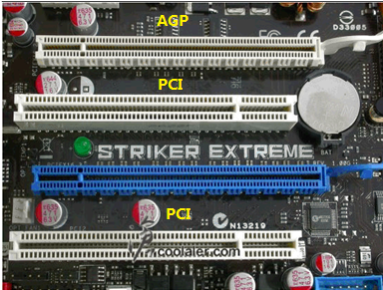
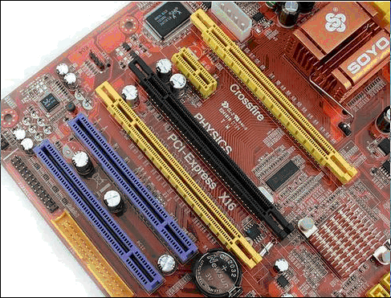
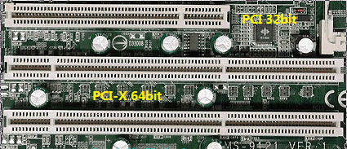
PCIe
PCI Express (сокращенно - PCIe или PCI-e) — это компьютерная шина, использующая высокопроизводительный протокол последовательной передачи данных. Впервые был предложен Intel, а затем разработан Специальной группой по взаимодействию периферийных компонентов (PCI-SIG) для замены архитектур на основе шины, таких как PCI, PCI Extended (PCI-X) и Accelerated Graphics Port (AGP).
Notes:
Особенности PCI:
Простая конструкция шины, низкая стоимость, простая конструкция.
Параллельная шина поддерживает ограниченное количество устройств. Масштабируемость шины оставляет желать лучшего.
Когда подключено несколько устройств, эффективная полоса пропускания шины значительно уменьшается, а скорость передачи замедляется.
В 1991 году Intel впервые предложила концепцию PCI С развитием современных процессорных технологий инженеры неизбежно стали искать замену параллельных шин высокоскоростными дифференциальными шинами. По сравнению с несимметричными параллельными сигналами, высокоскоростные дифференциальные сигналы используются для более высоких тактовых частот. В результате появляется шина PCIe.
По сравнению с традиционной шиной PCI, PCIe имеет следующие преимущества:
Два канала, широкая полоса пропускания и высокая скорость передачи: Реализован режим передачи (RX и TX разделены) по аналогии с полнодуплексным режимом. Возможность обеспечения более высокой скорости передачи. PCIe X1 первого поколения предоставляет 2,5 Гбит/с, второго поколения — 5 Гбит/с, PCIe 3.0 — 8 Гбит/с, PCIe 4.0 — 16 Гбит/с, а PCIe 5.0 — до 32 Гбит/с.
Совместимость: PCIe совместим с PCI на программном уровне, но имеет обновленное программное обеспечение.
Простота использования: Поддержка горячей замены. Слот интерфейса шины PCIe имеет схему обнаружения горячей замены. Слот поддерживает горячую замену и теплоотвод.
Обработка ошибок и передача сообщений: В шине PCIe использована многоуровневая структура, в которой программный уровень может обрабатывать и сообщать об ошибках. Подробная информация приведена на следующих слайдах.
Виртуальные каналы каждого физического соединения: Каждый физический канал поддерживает несколько виртуальных каналов (теоретически, для независимого управления связью, поддерживается восемь виртуальных каналов), тем самым поддерживая QoS каждого виртуального канала и обеспечивая высококачественное управление трафиком.
Уменьшение количества операций ввода-вывода, пространства на плате и перекрестные помехи: Обычная линия данных шины PCI требует не менее 50 ресурсов ввода-вывода, в то время как для PCIe XL требуется только четыре ресурса ввода-вывода. Уменьшение количества операций ввода/вывода позволяет сэкономить пространство на уровне платы, а прямое расстояние между вводами/выводами может быть больше, что снижает перекрестные помехи.

Slide 36
Почему PCIe
PCIe используется для значительного повышения пропускной способности, масштабируемости и гибкости системы при более низких производственных затратах, чего практически невозможно достичь при использовании традиционной шины.
Стандарт высокопроизводительного последовательного соединения с высокой пропускной способностью: PCIe
Notes:
PCIe ориентирован на будущее. В будущем станет возможной более высокая пропускная способность. PCIe обеспечивает повышенную пропускную способность с использованием новейших технологий, а переход от PCI к PCIe можно упростить за счет гарантированной совместимости с программным обеспечением PCI с использованием многоуровневых протоколов и дисков.
Протокол PCIe имеет следующие особенности:
Подключение точка-точка (P2P)
Высокая надежность
Древовидная сеть
Полный дуплекс
Передача на основе структуры кадра

Slide 37
Структура протокола PCIe
Уровни устройств PCIe включают физический уровень, уровень канала передачи данных, уровень транзакций и уровень приложений.
  Физический уровень
  Уровень канала передачи данных
  Уровень транзакций
  Уровень приложений
Устройство PCIe
AP
Транзакция
Физический
Канал передачи данных
Логический субблок
Физический
Электрический субблок
Tx
Rx
Notes:
Физический уровень в архитектуре шины PCIe определяет физические характеристики шины. В будущем производительность шины PCIe может быть дополнительно увеличена за счет увеличения скорости или изменения режима кодирования или декодирования. Такие изменения влияют только на физический уровень, и позволят упростить процессы обновления.
Уровень канала передачи данных
Уровень канала данных обеспечивает правильность и надежность пакетов данных, передаваемых по шине PCIe. Он проверяет, является ли инкапсуляция пакета данных полной и правильной, добавляет к данным порядковый номер и код CRC и использует протокол квитирования ack/nack для обнаружения и исправления ошибок.
Уровень транзакций
Уровень обработки принимает запросы чтения и записи от уровня программного обеспечения или создает пакет инкапсуляции запроса и передает его на уровень канала данных. Пакет такого типа называется пакетом уровня транзакции (TLP). TLP принимает пакеты уровня канала данных (DLLP) от уровня канала, связывает DLLP с соответствующим запросом программного обеспечения и передает его на уровень программного обеспечения для обработки.

Slide 38
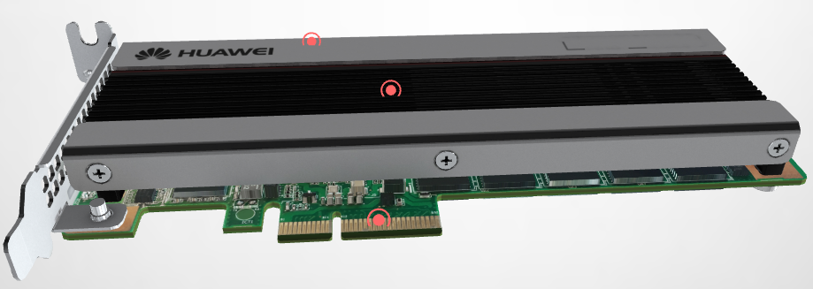
NVMe
NVMe — это сокращение от Non-Volatile Memory Express.
Стандарт NVMe ориентирован на твердотельные накопители PCIe. Прямое подключение между собственным каналом PCIe и ЦП позволит избежать задержки, вызванной обменом данными между внешним контроллером (PCH) интерфейса SATA и SAS и ЦП.
PCIe — это форма интерфейса и стандарт шины. NVMe — это стандартный интерфейсный протокол, настроенный для твердотельных накопителей PCIe.
Notes:
NVMe, в процессе хранения, выполняет не только функции логического порта протокола, но и используется как стандарт команд и определенный протокол.
Низкая задержка и параллелизм каналов PCIe, а также параллелизм современных процессоров, платформ и приложений могут использоваться для повышения производительности чтения и записи твердотельных накопителей при контролируемых затратах. Также позволяют уменьшить задержку, вызванную расширенным интерфейсом хост-контроллера (AHCI), и обеспечить повышенную производительность твердотельных накопителей в эпоху SATA.

Slide 39
Стек протоколов NVMe
Приложение
Сокращение процедуры взаимодействия: количество взаимодействий снижается с 4 до 2, в результате сокращается задержка.
Уровень блока
Контроллер
SSD
Контроллер
Инициатор
1. Команда на передачу
SCSI
NVMe
2. Готовность к передаче
SAS
3. Данные передачи
SAS
4. Ответ с подтверждением
Целевое устройство
1. Команда на запись NVMe
SAS
NVMe
NVMe
2. Запись NVMe завершена
SCSI
Стек протоколов SAS
Стек протоколов NVMe
NVMe обеспечивает более низкую среднюю задержку ввода-вывода, чем SAS 3.0.
Notes:
Что касается пути передачи, операции ввода-вывода массива SAS all-flash передаются от сервера на стороне клиента к ЦП по протоколу интерфейса на стороне клиента FC/IP запоминающего устройства. Затем они передаются на микросхему SAS, экспандер SAS и, наконец, на твердотельный накопитель SAS через каналы и коммутаторы PCIe.
Система хранения All-flash Huawei на базе NVMe поддерживает сквозной NVMe. Операции ввода-вывода данных передается от сервера на стороне клиента на ЦП по протоколу интерфейса на стороне клиента FC-NVMe/NVMe Over RDMA. Данные на стороне сервера передаются напрямую на твердотельные накопители на базе NVMe через RDMA 100 Гбит/с. ЦП флэш-системы хранения на основе NVMe, по-видимому, напрямую взаимодействует с твердотельными накопителями NVMe по более короткому пути передачи, обеспечивая более высокую эффективность передачи и меньшую задержку передачи.
Что касается синтаксического анализа программного протокола, системы хранения All-flash на базе SAS и NVMe сильно различаются по взаимодействию протоколов для записи данных. Если используется протокол на стороне сервера SCSI SAS, для полной операции записи данных требуется четыре взаимодействия протокола. Для систем хранения All-flash Huawei на базе NVMe требуется только два взаимодействия протокола, что делает их вдвое эффективнее, чем флэш-системы хранения на основе SAS, с точки зрения обработки запросов на запись.

Slide 40
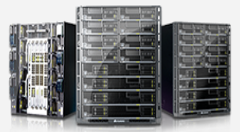
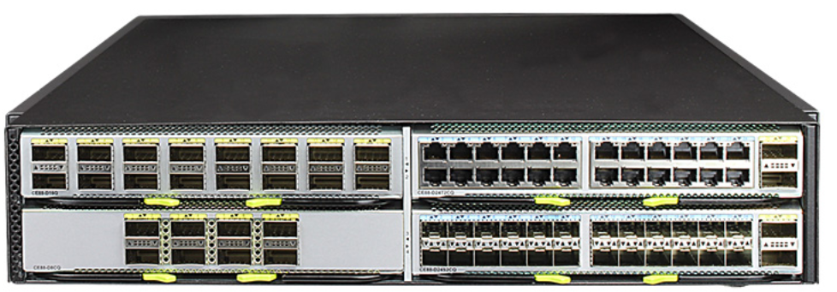

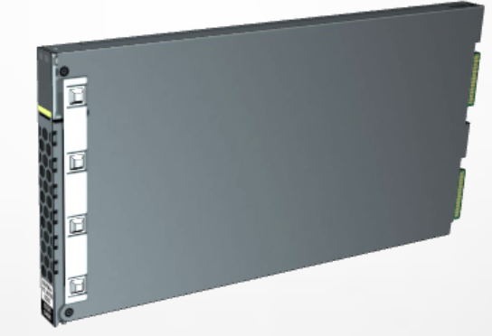
Преимущества и приложения NVMe
IOPS
Сервер Fusion
Over Fabric
Сквозной 100GE
100GE NVMe-oF
FC
NVMe-oF
CloudEngine
CE8800
Сквозная разгрузка оборудования
Протокол NVMe-oF
Сокращение на 50%
Задержка
Huawei OceanStor
Dorado
FC
NVMe-oF
Сокращение на 66%
Сквозной DIF
Защита целостности данных
TCO
NVMe SSD
FC
NVMe-oF
Notes:
Преимущества NVMe:
Низкая задержка: при выполнении команд данные не считываются из регистров, что приводит к низкой задержке ввода-вывода.
Высокая пропускная способность: PCIe X4 может обеспечить пропускную способность до 4 Гбит/с для одного диска.
Высокий IOPS: NVMe увеличивает максимальную глубину очереди с 32 до 64 000. IOPS SSD также значительно улучшился.
Низкое энергопотребление: автоматическое переключение между режимами энергопотребления и динамическое управление питанием позволяют значительно снизить энергопотребление.
Широкое применение драйверов: решена проблема совместимости драйверов между разными твердотельными накопителями PCIe.
RDMA использует соответствующее оборудование и сетевые технологии, чтобы сетевые адаптеры серверов могли напрямую читать память, обеспечивая высокую пропускную способность, низкую задержку и низкое потребление ресурсов. Однако сетевая архитектура IB, предназначенная для RDMA, несовместима с действующей сетью, что приводит к высоким затратам. RoCE позволяет эффективно решать эту проблему. RoCE — это сетевой протокол, который использует Ethernet для передачи RDMA. Существует две версии RoCE RoCEv1 является протоколом канального уровня и не может использоваться в разных широковещательных доменах. RoCEv2 — это протокол сетевого уровня, который может реализовывать функции маршрутизации.
Системы хранения Huawei OceanStor Dorado на флэш-памяти используют NVMe-oF для реализации совместного использования ресурсов SSD и обеспечивают схемы организации сетей RDMA со скоростью 32 Гбит/с FC-NVMe и NVMe более 100 Гбит/с. Таким образом, один и тот же сетевой протокол используется для сетевых подключений на стороне клиента, подключения дисковой полки на стороне сервера и соединения масштабируемых контроллеров.

Slide 41
SCSI
iSCSI, FC и FCoE
SAS и SATA
PCIe и NVMe
RDMA и IB
CIFS, NFS и NDMP

Slide 42
RDMA
RDMA — это сокращение от Remote Direct Memory Access, метод передачи данных в буфере между прикладным программным обеспечением на двух серверах по сети.
  Низкая задержка
  Высокая пропускная способность
  Низкая загрузка ресурсов ЦП и ОС
Традиционный способ
Режим RDMA
Приложение
Приложение
Буфер
Буфер
ОС
ОС
TCP/IP
Буфер
TCP/IP
Драйвер
Буфер
Адаптер
Адаптер
Буфер
RDMA
Буфер
Notes:
Сравнение традиционного режима и режима RDMA:
По сравнению с внутренней шиной ввода-вывода традиционного DMA, в RDMA реализована передача данных из памяти одного компьютера в память другого компьютера, или, другими словами, данные пересылаются напрямую на соответствующий сетевой контроллер.
По сравнению с традиционными технологиями передачи по сети, RDMA не требует участия операционной системы или стеков протоколов.
RDMA позволяет обеспечить сверхнизкую задержку и сверхвысокую пропускную способность при передаче между конечными узлами без использования большого количества ресурсов ЦП и ОС. Процедуры обработки и переноса данных не потребляют большого количества ресурсов.

Slide 43
Сеть передачи данных RDMA
ПО
Приложение RDMA/ULP
RDMA API (Глаголы)
Программный стек RDMA
Стандартное оборудование
Протокол транспортного уровня IB
Протокол транспортного уровня IB
Протокол транспортного уровня IB
Протокол iWARP
Уровень сети IB
Уровень сети IB
UDP
TCP
IP
IP
Уровень канала IB
Уровень канала Ethernet
Уровень канала Ethernet
Уровень канала Ethernet
IB
RoCEv1
RoCEv2
iWARP
Управление IB
Управление Ethernet/IP
Управление Ethernet/IP
Управление Ethernet/IP
Контент, определенный IBTA
Контент, определенный IEEE/IETF
Notes:
В настоящее время существует три типа сетей RDMA: IB, RoCE и iWARP. IB разработан для того, чтобы RDMA мог обеспечить надежную передачу на аппаратном уровне. RoCE и iWARP — это технологии EDMA на основе Ethernet, которые поддерживают соответствующие интерфейсы команд, как показано на рисунке.
RoCEv1 — это протокол RDMA, реализованный на канальном уровне Ethernet. Коммутаторы должны поддерживать технологии управления потоком, такие как PFC, для обеспечения надежной передачи на физическом уровне. RoCEv2 реализован на уровне UDP в протоколе Ethernet TCP/IP.
IB — это сетевой протокол нового поколения, который с самого начала поддерживает RDMA. Для поддержки данной технологии требуются сетевые адаптеры и коммутаторы.
RoCE — это сетевой протокол, который позволяет удаленный прямой доступ к памяти (RDMA) по сети Ethernet Сетевой заголовок нижнего уровня — это заголовок Ethernet, а сетевой заголовок верхнего уровня (включая данные) — это заголовок IB. RoCE позволяет использовать RDMA в стандартной инфраструктуре Ethernet (коммутаторе). Сетевая карта должна поддерживать RoCE.
iWARP: разрешает RDMA через TCP. Функции, поддерживаемые IB и RoCE, не поддерживаются iWARP. Однако iWARP позволяет использовать RDMA в стандартной инфраструктуре Ethernet (коммутатор). Сетевая карта должна поддерживать iWARP (если используется разгрузка ЦП). В противном случае все стеки iWARP могут быть реализованы в программном обеспечении, и большинство преимуществ производительности RDMA будет потеряно.

Slide 44
IB
Обзор:
  Технология IB специально разработана для подключений сервера и широко используется для связи между серверами (например, репликация и распределенная работа), между сервером и устройством хранения (например, SAN и DAS), а также между сервером и сетью (например, LAN, WAN и Интернет).
Особенности:
  Стандартный протокол
  Высокая пропускная способность и низкая задержка
  RDMA
  Отказ от трансмиссии
Notes:
IB определяет набор устройств, используемых для связи в системе, включая адаптеры, коммутаторы и маршрутизаторы, используемые для подключения к другим устройствам, например адаптеры канала хоста (HCA) и целевой адаптер канала (TCA).
Особенности протокола IB:
Стандартный протокол: IB разработан торговой ассоциацией InfiniBand, основанной в 1999 году и объединяющей 225 компаний. Основными членами ассоциации являются Agilent, Dell, HP, IBM, InfiniSwitch, Intel, Mellanox, Network Appliance и Sun Microsystems. Более 100 других участников помогают в разработке и продвижении стандарта.
Скорость: IB обеспечивает высокие скорости.
Память: серверы с поддержкой IB, используют HCA для преобразования протокола IB в шину PCI-X или PCI-Xpress внутри сервера. HCA поддерживает RDMA и обход ядра. RDMA отлично подходит для кластеров. Использует решение виртуальной адресации, позволяющее серверу идентифицировать и использовать ресурсы памяти других серверов без использования ядер операционной системы.
RDMA помогает реализовать разгрузку транспортного уровня. Функция разгрузки транспорта обеспечивает маршрутизацию пакетов данных из операционной системы на уровень микросхемы, снижая служебную нагрузку на процессор. Для обработки данных со скоростью 10 Гбит/с в ОС требуется процессор 80 ГГц.

Slide 45
Архитектура IB
IB-аппаратура — это серия устройств для системной связи, включая адаптеры каналов, коммутаторы и маршрутизаторы.
FCP
TCA
Межсоединение хоста
CPU
Хост-контроллер
HCA
Коммутатор
Маршрутизатор
CPU
Основная память системы
TCA
TCA
SCSI
Гигабитный
Ethernet
CPU
Notes:
Как показано на рисунке, система IB включает канальные адаптеры (CA), коммутатор, маршрутизатор, ретранслятор и подключенные каналы.
CA включают HCA и TCA.
Сетевые адаптеры HCA (Host CA) используются для процессорных хостов.
TCA (Target CA) — для устройств ввода/вывода.

Slide 46
IB в системе хранения
Конвергентная система хранения
Распределенное хранение
Сервер
Инициатор
Коммутатор IB на стороне сервера
Коммутатор IB на стороне сервера
Каскадное подключение коммутаторов
FCoE
FC
TOE
10GE
IB
Внутренняя сеть
Целевое устройство
Сторона клиента
Узел 1
Узел 2
Узел 3
Узел n
Внешняя сеть
Контроллер системы хранения
...
Сторона сервера
Инициатор
SAS
SAS
Распределенный кластер
Целевое устройство
Коммутатор IB на стороне клиента
Коммутатор IB на стороне клиента
Клиент
Диск
Notes:
IP over IB (IPoIB) — это уровень адаптации между ядром Linux и драйвером IB. Он создает и уничтожает заголовки IP-пакетов, а также отправляет и принимает IP-пакеты.
Внешняя сеть IB используется для обмена данными с клиентами. Данные передаются по протоколу IPoIB.
Внутренняя сеть IB используется для взаимодействия данных между узлами в устройстве хранения. Модуль RPC использует RDMA для синхронизации данных между узлами.

Slide 47
Уровни IB
Уровень приложений
Уровень передачи
Отправляет, принимает и повторно собирает сегменты пакета данных.
Уровень сети
Обеспечивает адресацию и маршрутизацию.
Уровень канала
Обеспечивает структуру пакетов данных и двухточечное соединение для локальных подсистем.
Физический уровень
Определяет скорость подключения.
Notes:
Физический уровень: определяет соединения с тремя скоростями: 1X, 4X и 12X. Скорость передачи сигнала составляет 2,5 Гбит/с, 10 Гбит/с и 30 Гбит/с соответственно. Таким образом, IBA позволяет нескольким соединениям реализовать скорость до 30 Гбит / с. IB-каналы полнодуплексные. Для передачи данных в IB применяются 4-проводные двунаправленные соединения, при этом требуется четыре кабеля. Для 12 соединений потребуется 48 кабелей.
Канальный уровень: реализует формирования пакетов, двухточечного соединения и коммутации пакетов в локальных подсистемах. На уровне пакетной связи определены два специальных типа пакетов: пакеты передачи данных и пакеты управления сетью. Пакет управления сетью предоставляет операции по управлению, индикацию подсети и отказоустойчивость. Пакет передачи данных используется для передачи данных. Максимальный размер каждого пакета — 4 КБ. В каждой конкретной подсети устройства направление и обмен каждым пакетом осуществляется менеджером локальной подсети с 16-битным адресом идентификатора.
Сетевой уровень: обеспечивает механизм маршрутизации пакетов от одной подструктуры к другой. Каждый пакет маршрутизации исходного узла и узла назначения имеет заголовок глобальной маршрутизации (GRH) и 128-битный адрес IPv6. Стандартный глобальный 64-битный идентификатор также встроен на уровне сети, при этом идентификатор уникален во всех подсетях. Благодаря обмену такими значениями идентификаторов данные могут передаваться по нескольким подсетям.
Транспортный уровень: отвечает за упорядоченное распределение и сегментацию пакетов, мультиплексирование каналов и передачу данных. Он также отправляет, принимает и повторно собирает сегменты пакета данных.

Slide 48
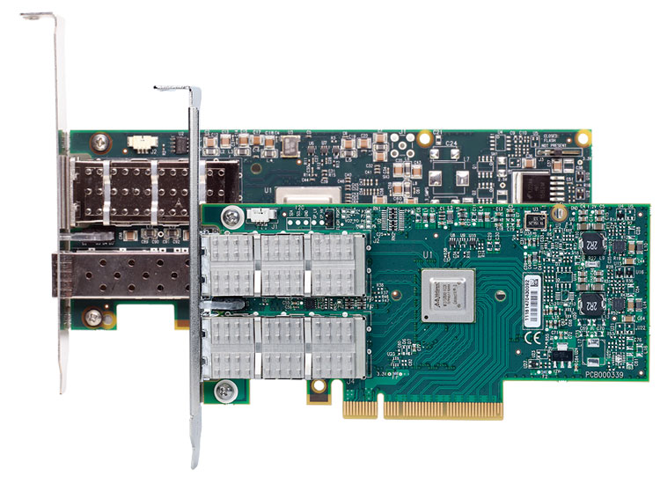
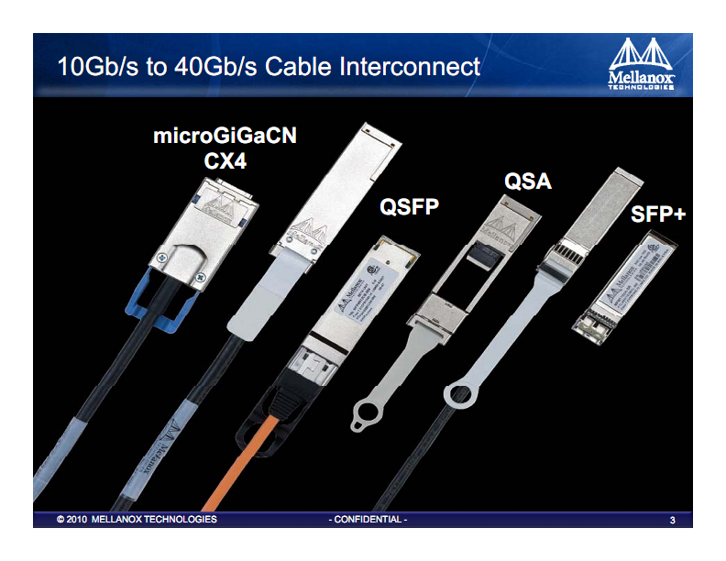
Интерфейс IB
Существует два типа канальных адаптеров (CA):
  Примером адаптера канала хоста (HCA) является Mellanox.
  Адаптер целевого канала (TCA), интерфейс ввода-вывода, используемый для коммутаторов IB и систем хранения.
IB-коннекторы:
CA
От 10 Гбит/с до 40 Гбит/с
Notes:
Канальные адаптеры (CA) подразделяются на HCA или TCA. HCA используются для управления главным узлом, а TCA используются для периферийных узлов, чтобы отделить устройства ввода-вывода от хоста и разместить их непосредственно в сети.
CA обеспечивают функции физического уровня, канального уровня, сетевого уровня и транспортного уровня.
CA являются важной частью сетевого интерфейса IB. Это программируемые компоненты DMA со специальными функциями защиты и поддержки локальных и удаленных операций DMA.

Slide 49
SCSI
iSCSI, FC и FCoE
SAS и SATA
PCIe и NVMe
RDMA
CIFS, NFS и NDMP

Slide 50
Протокол CIFS
В 1996 году Microsoft переименовала SMB в CIFS и добавила несколько новых функций. Сейчас CIFS включает SMB1, SMB2 и SMB3.0.
CIFS использует модель C/S и основные сетевые протоколы, включая TCP/IP и IPX/SPX.
Новое определение
Название SMB
CIFS
Определен SMB2
SMB2.2 -> SMB3.0
1988
1992
1996
2000
2007
2009
2012
2020
IBM
Samba
Добавлены новые функции
Определен SMB2.1
Notes:
CIFS — это протокол обмена файлами в традиционной среде Microsoft. Основан на протоколе блока сообщений сервера (SMB).
CIFS предъявляет высокие требования к надежности передачи, поэтому обычно использует TCP/IP.
В основном CIFS используется хостами Windows для доступа к файлам или другим ресурсам через Интернет. С помощью CIFS клиенты Windows могут определять общие ресурсы и получать к ним доступ. Благодаря CIFS клиенты могут быстро выполнять операции чтения, записи и создавать файлы в системах хранения, как на локальных компьютерах. CIFS помогает поддерживать высокую скорость доступа и быстрый отклик системы даже тогда, когда множество пользователей одновременно обращаются к одному и тому же общему файлу.

Slide 51
Протокол NFS
NFS — сетевая файловая система (англ. Network File System). Протокол совместного использования файлов в сети определен IETF и широко используется в среде Linux/Unix.
NFS использует архитектуру клиент/сервер. Серверы предоставляют клиентам доступ к совместно используемым файловым системам. NFS позволяет клиентам, использующим разные операционные системы, обмениваться файлами по сети.
NFSv1
NFSv2
NFSv3
NFSv4.0
NFSv4.1
NFSv4.2
1990
2000
2010
2020
Notes:
NFS — это традиционный протокол обмена файлами в среде UNIX.
NFS — это приложение клиент-сервер, которое использует технологию удаленного вызова процедур (RPC) для связи между компьютерами. Пользователи могут хранить и обновлять файлы на удаленном NAS, так же, как и на локальных компьютерах.
В системе клиент NFS должен подключаться к серверу NFS. NFS используется для независимой передачи, поэтому использует TCP или UDP.
Пользователи или системные администраторы могут использовать NFS для монтирования всех файловых систем или части файловой системы (части любой иерархии каталогов или подкаталогов). Доступом к смонтированной файловой системе можно управлять с помощью разрешений, например разрешений только на чтение (read-only) или на чтение-запись (read-write).
Различия между NFSv3 и NFSv4:
NFSv4 — это протокол с отслеживанием состояния. Реализует функцию блокировки файлов и может получить корневой узел файловой системы без помощи протоколов NLM и MOUNT. NFSv3 — это протокол без сохранения состояния. Для реализации функции блокировки файла требуется протокол NLM.
NFSv4 имеет повышенную безопасность и поддерживает аутентификацию личных данных RPCSEC-GSS.
NFSv4 предоставляет только два запроса: NULL и COMPOUND. Все операции интегрированы в COMPOUND. Клиент может инкапсулировать несколько операций в один запрос COMPOUND на основе фактических запросов для повышения гибкости.
Командное пространство файловой системы NFSv4 изменено. На сервере должна быть установлена​корневая файловая система (fsid = 0), а другие файловые системы должны быть подключены к корневой файловой системе для экспорта данных.
Межплатформенный уровень NFSv4 усовершенствован по сравнению с NFSv3

Slide 52
Протокол NDMP
Протокол NDMP разработан для системы резервного копирования данных устройств NAS. Он позволяет устройствам NAS отправлять данные непосредственно на подключенные дисковые устройства или серверы резервного копирования, без использования агента клиента резервного копирования.
Два режима NDMP:
  Двухсторонний
  Трехсторонний
Двухсторонний протокол
Рабочая система А
Рабочая система N
Сервер резервного копирования
Система хранения NAS
Ленточная библиотека
Трехсторонний протокол
Рабочая система А
Рабочая система N
Сервер резервного копирования
Система хранения NAS A
FC
Ленточная библиотека
Система хранения NAS A
Ethernet
Поток данных резервного копирования
Поток управления
Notes:
Процесс резервного копирования традиционного хранилища NAS выглядит следующим образом:
Устройство NAS — это закрытая система хранения. В рабочей системе вместо устройства NAS может быть установлен только агент клиента программного обеспечения резервного копирования. При традиционном процессе резервного копирования данные считываются с устройства NAS по протоколу совместного использования CIFS или NFS, а затем передаются на сервер резервного копирования по сети.
Такой режим занимает ресурсы сети, рабочей системы и сервера резервного копирования, что приводит к низкой производительности и невозможности резервного копирования большого объема данных.
В двусторонней сети носители резервных копий подключаются непосредственно к системе хранения NAS, а не к серверу резервного копирования. В процессе резервного копирования сервер резервного копирования отправляет команду резервного копирования в систему хранения NAS через Ethernet. Далее система напрямую выполняет резервное копирование данных в ленточную библиотеку, к которой она подключена.
В режиме двустороннего резервного копирования NDMP потоки данных передаются непосредственно на носитель резервных копий, что значительно повышает производительность передачи данных и снижает коэффициент использования ресурсов сервера. Однако ленточная библиотека подключенная к устройству хранения NAS, может выполнять резервное копирование данных только для устройства хранения NAS, к которому она подключена.
Ленточные библиотеки достаточно дороги. Для совместного использования ленточных устройств различными устройствами хранения NAS NDMP также поддерживает режим трехстороннего резервного копирования.
В режиме трехстороннего резервного копирования система хранения NAS может передавать данные резервного копирования на устройство хранения NAS, подключенное к ленточной библиотеке через выделенную сеть резервного копирования. Затем устройство хранения выполняет резервное копирование данных в ленточную библиотеку.

Slide 53
Какие варианты топологий бывают в сетях FC?
  Арбитражный контур
  Точка-точка или прямое подключение
  Коммутационная сеть
  Сеть с двойной коммутацией
Какие версии PCIe доступны в настоящее время?
  PCIe 1.0
  PCIe 2.0
  PCIe 3.0
  PCIe 4.0
Notes:
Ответы:
ABC
ABCD

Slide 54
Что из перечисленного является протоколами обмена файлами?
  Протокол HTTP
  Протокол iSCSI
  Протокол NFS
  Протокол CIFS
Какие версии NFS доступны в настоящее время?
  NFSv1
  NFSv2
  NFSv3
  NFSv4
Notes:
Ответы:
ACD
ABCD

Slide 55
Какие процессы задействованы при использовании протокола CIFS?
  Квитирование протокола
  Проверка подлинности средствами безопасности
  Подключение к совместным ресурсам
  Операции с файлами
  Разъединение
Notes:
Ответ:
ABCDE

Slide 56
SCSI
iSCSI, Fibre Channel (FC) и FCoE
SAS и SATA
Основные протоколы хранения
PCIe и NVMe
RDMA: RoCE, IB и iWARP
CIFS, NFS и NDMP

Slide 57




Приложение технической поддержки подразделения Enterprise
Приложение для бизнеса подразделения Huawei Enterprise
Notes:
Обучающее приложение
Содержит огромную библиотеку сертифицированных обучающих видео Huawei.
Приложение технической поддержки подразделения Enterprise
Охватывает все популярные документы, кейсы и бюллетени по продуктам Huawei. Пользователи могут быстро запросить информацию по командам, аварийным сигналам и запасным частям. Они также могут использовать его для сканирования и просмотра информации об устройстве. Простые и интуитивно понятные видеоинструкции обеспечивают круглосуточную техническую поддержку.
Приложение для бизнеса подразделения Huawei Enterprise
Предоставляет универсальный мобильный портал, чтобы клиенты и партнеры могли получить информацию о продуктах и​решениях Huawei для корпоративных ИКТ-устройств в любое время и в любом месте.

Slide 58
Официальные сайты Huawei
  Enterprise business: https://e.huawei.com/en/
  Техническая поддержка: https://support.huawei.com/enterprise/en/index.html
  Онлайн-обучение: https://www.huawei.com/en/learning
Популярные инструменты
  HedEx Lite
  Центр инструментов для ведения документации сети
  Помощник для настройки информационных запросов
Notes:
Популярные инструменты
HedEx Lite — это инструмент Huawei для управления документацией по продуктам. Позволяет пользователям просматривать, искать, обновлять и управлять документацией по продуктам.
eStor — платформа для моделирования систем хранения графических данных. Платформа моделирует системы хранения all-flash Huawei OceanStor, и помогает специалистам в области ИКТ и клиентам познакомиться с продуктами хранения Huawei и быстро освоить необходимые операции.
Центр инструментов для ведения документации сети — инструмент для ведения документации по сетевым продуктам. Помогает в проведении торгов, планировании сети, реализации проектов, обновлении и обслуживании.
Помощник по информационным запросам позволяет запрашивать информацию о командах и аварийных сигналах для продуктов Huawei.

